Slide 1
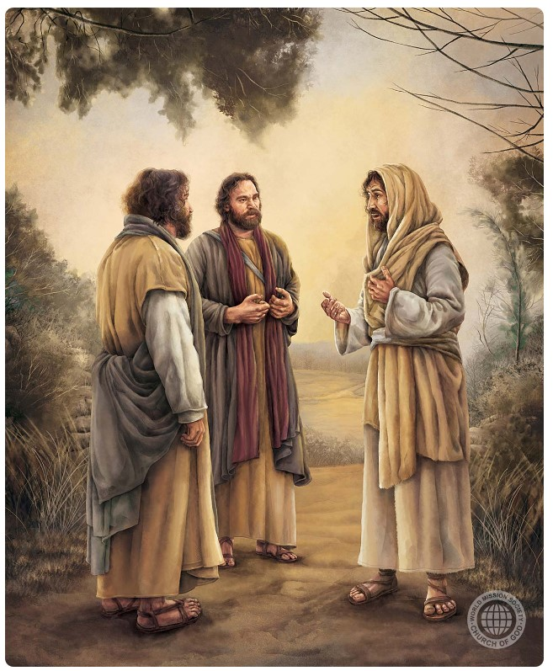
「それから彼らに対して
言われた、『わたしが以前
あなたがたと一緒にいた時分に 話して聞かせた言葉は、こうであった。すなわち、モーセの律法と預言書と詩篇とに、わたしに ついて書いてあることは、必ず ことごとく成就する』。
そこでイエスは、聖書を悟らせるために彼らの心を開いて」
(ルカによる福音書 24:44, 45, 口語訳)

Slide 2
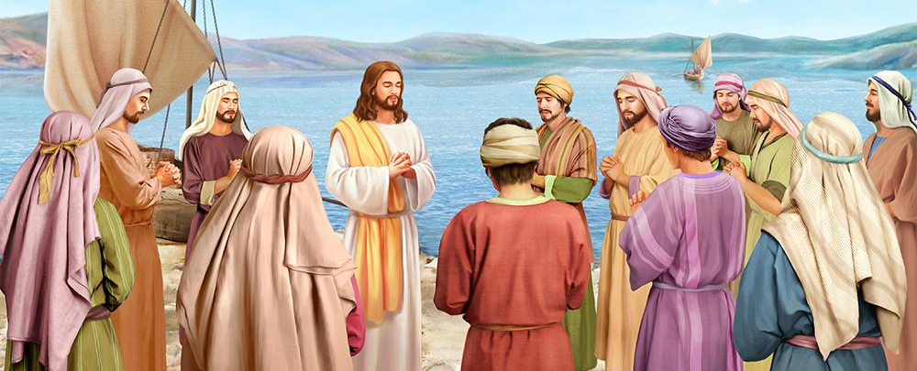
「また、イエスはある所で祈っておられたが、それが終ったとき、弟子のひとりが言った、『主よ、ヨハネがその弟子 たちに教えたように、わたしたちにも祈ることを教えて ください』」 (ルカによる福音書 11:1, 口語訳)

Slide 3
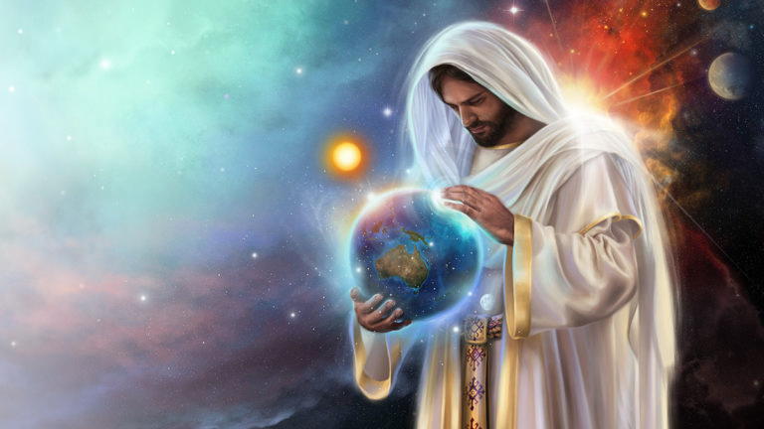
「主は王となり、
威光の衣を
まとわれます。
主は衣をまとい、 力をもって
帯とされます。
まことに、世界は 堅く立って、
動かされることは ありません。」
(詩編 93:1, 口語訳)

Slide 4
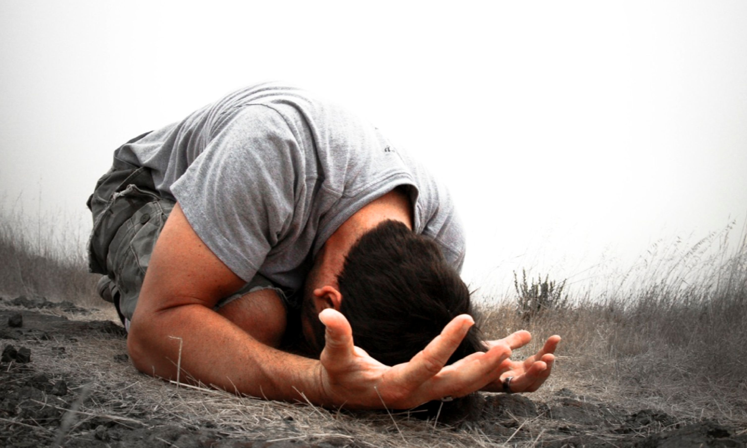
「正しい者が助けを叫び求めるとき、
主は聞いて、彼らをそのすべての悩みから助け出される。」 (詩編34:17, 口語訳)

Slide 5
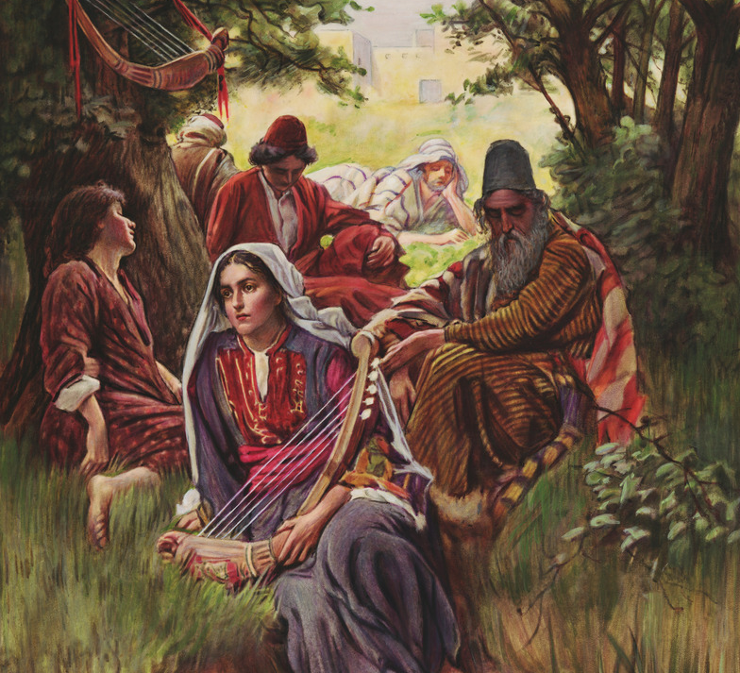
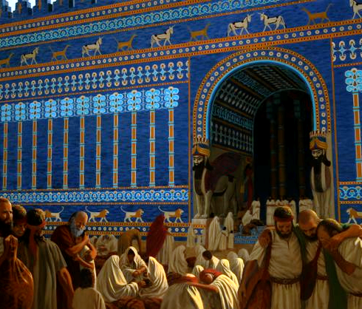
「われらは外国に
あって、どうして主の歌をうたえようか。」
(詩編 137:4 口語訳)

Slide 6
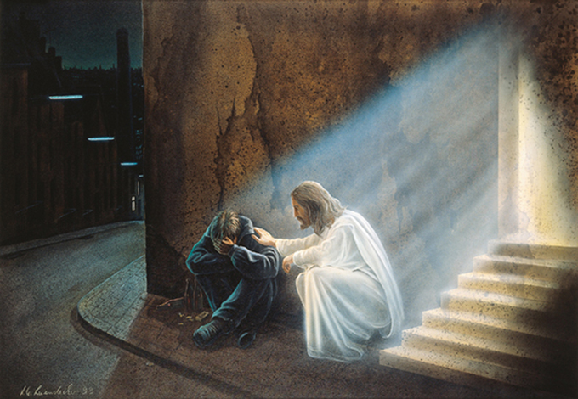
º
「主は言われる、「貧しい者がかすめられ、
乏しい者が嘆くゆえに、わたしはいま立ちあがって、
彼らをその慕い求める安全な所に」
（詩編12：5 口語訳)

Slide 7
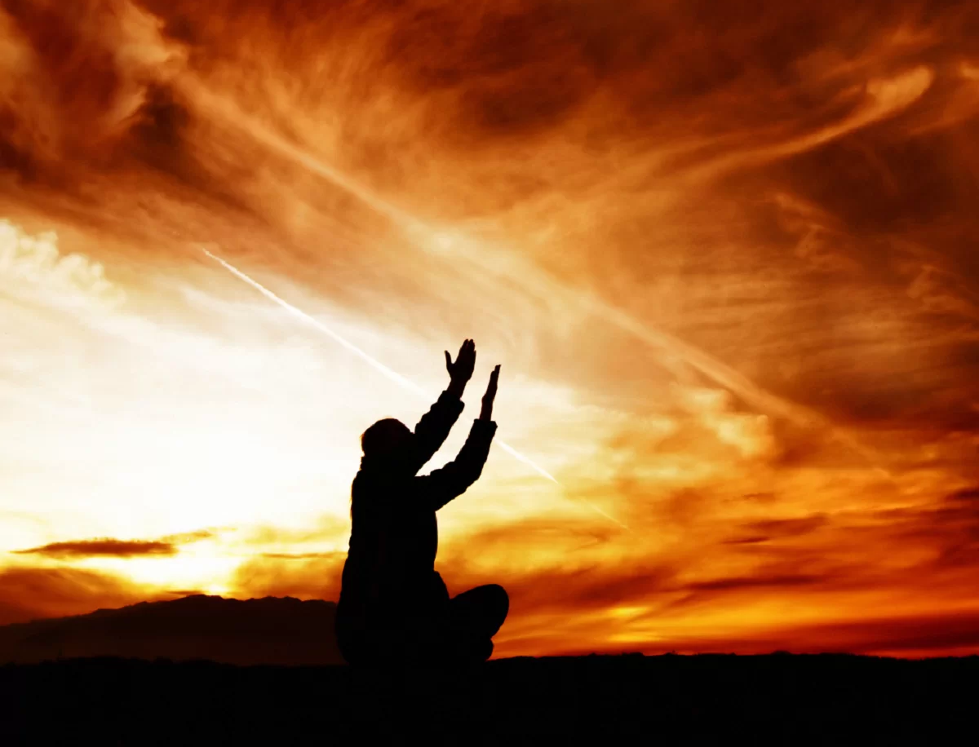
「主よ、わたしは
もろもろの民の中であなたに感謝し、
もろもろの国の中であなたをほめたたえます。あなたの
いつくしみは
大きく、天にまで
及び、あなたの
まことは雲にまで
及びます。」
(詩編 57:9, 10, 口語訳)

Slide 8
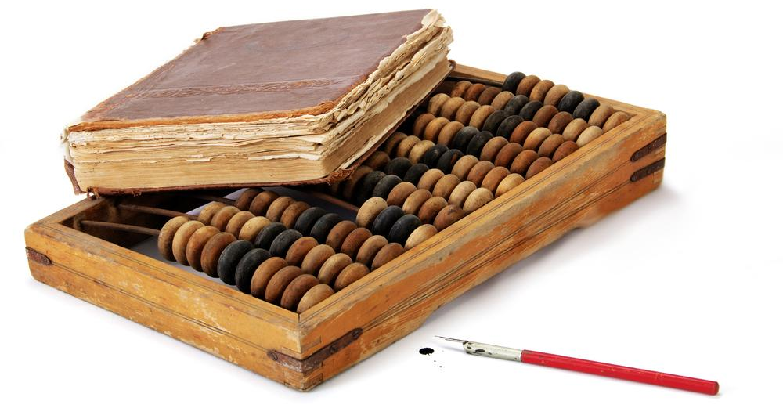
「われらにおのが日を 数えることを教えて、
知恵の心を得させて
ください。」
(詩編 90:12, 口語訳)

Slide 9
「家造りらの捨てた石は
隅のかしら石となった。
これは主のなされた事で
われらの目には
驚くべき事である。」
( 詩編18:22, 23, 口語訳）

Slide 10
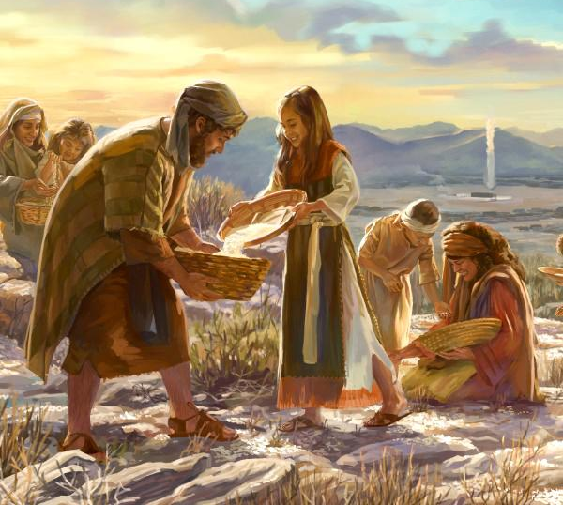
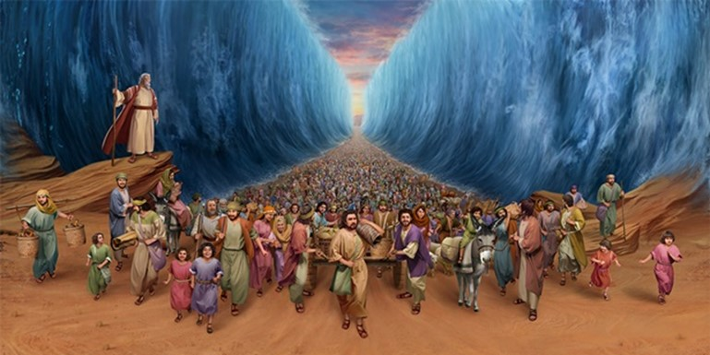
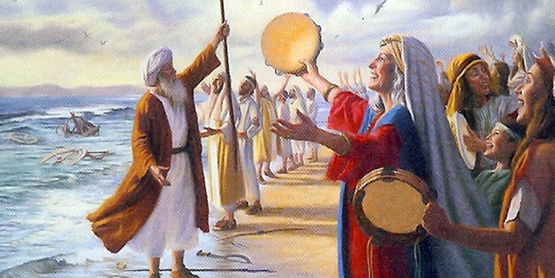
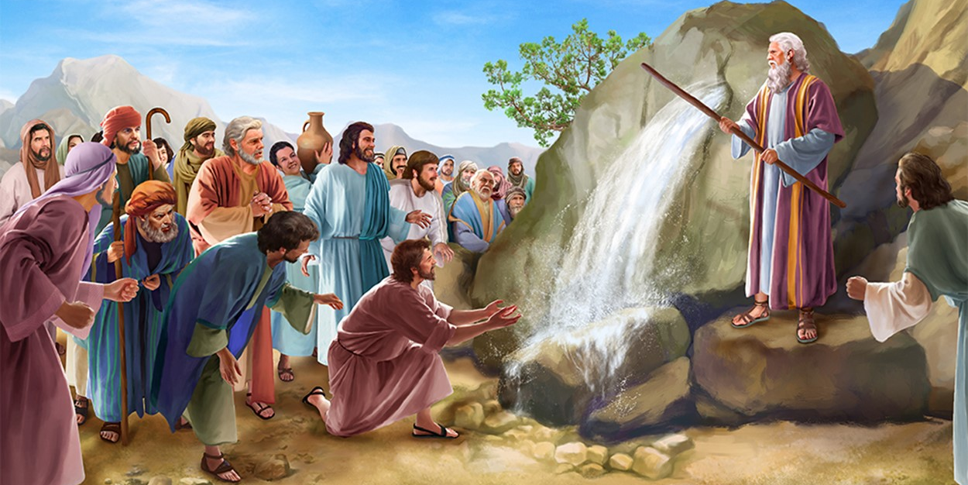
これはわれらがさきに聞いて知ったこと、
またわれらの先祖たちがわれらに語り伝えたことである。
われらはこれを子孫に隠さず、主の光栄あるみわざと、
その力と、主のなされたくすしきみわざとを
きたるべき代に告げるであろう。」
(詩編 78:3, 4, 口語訳)

Slide 11
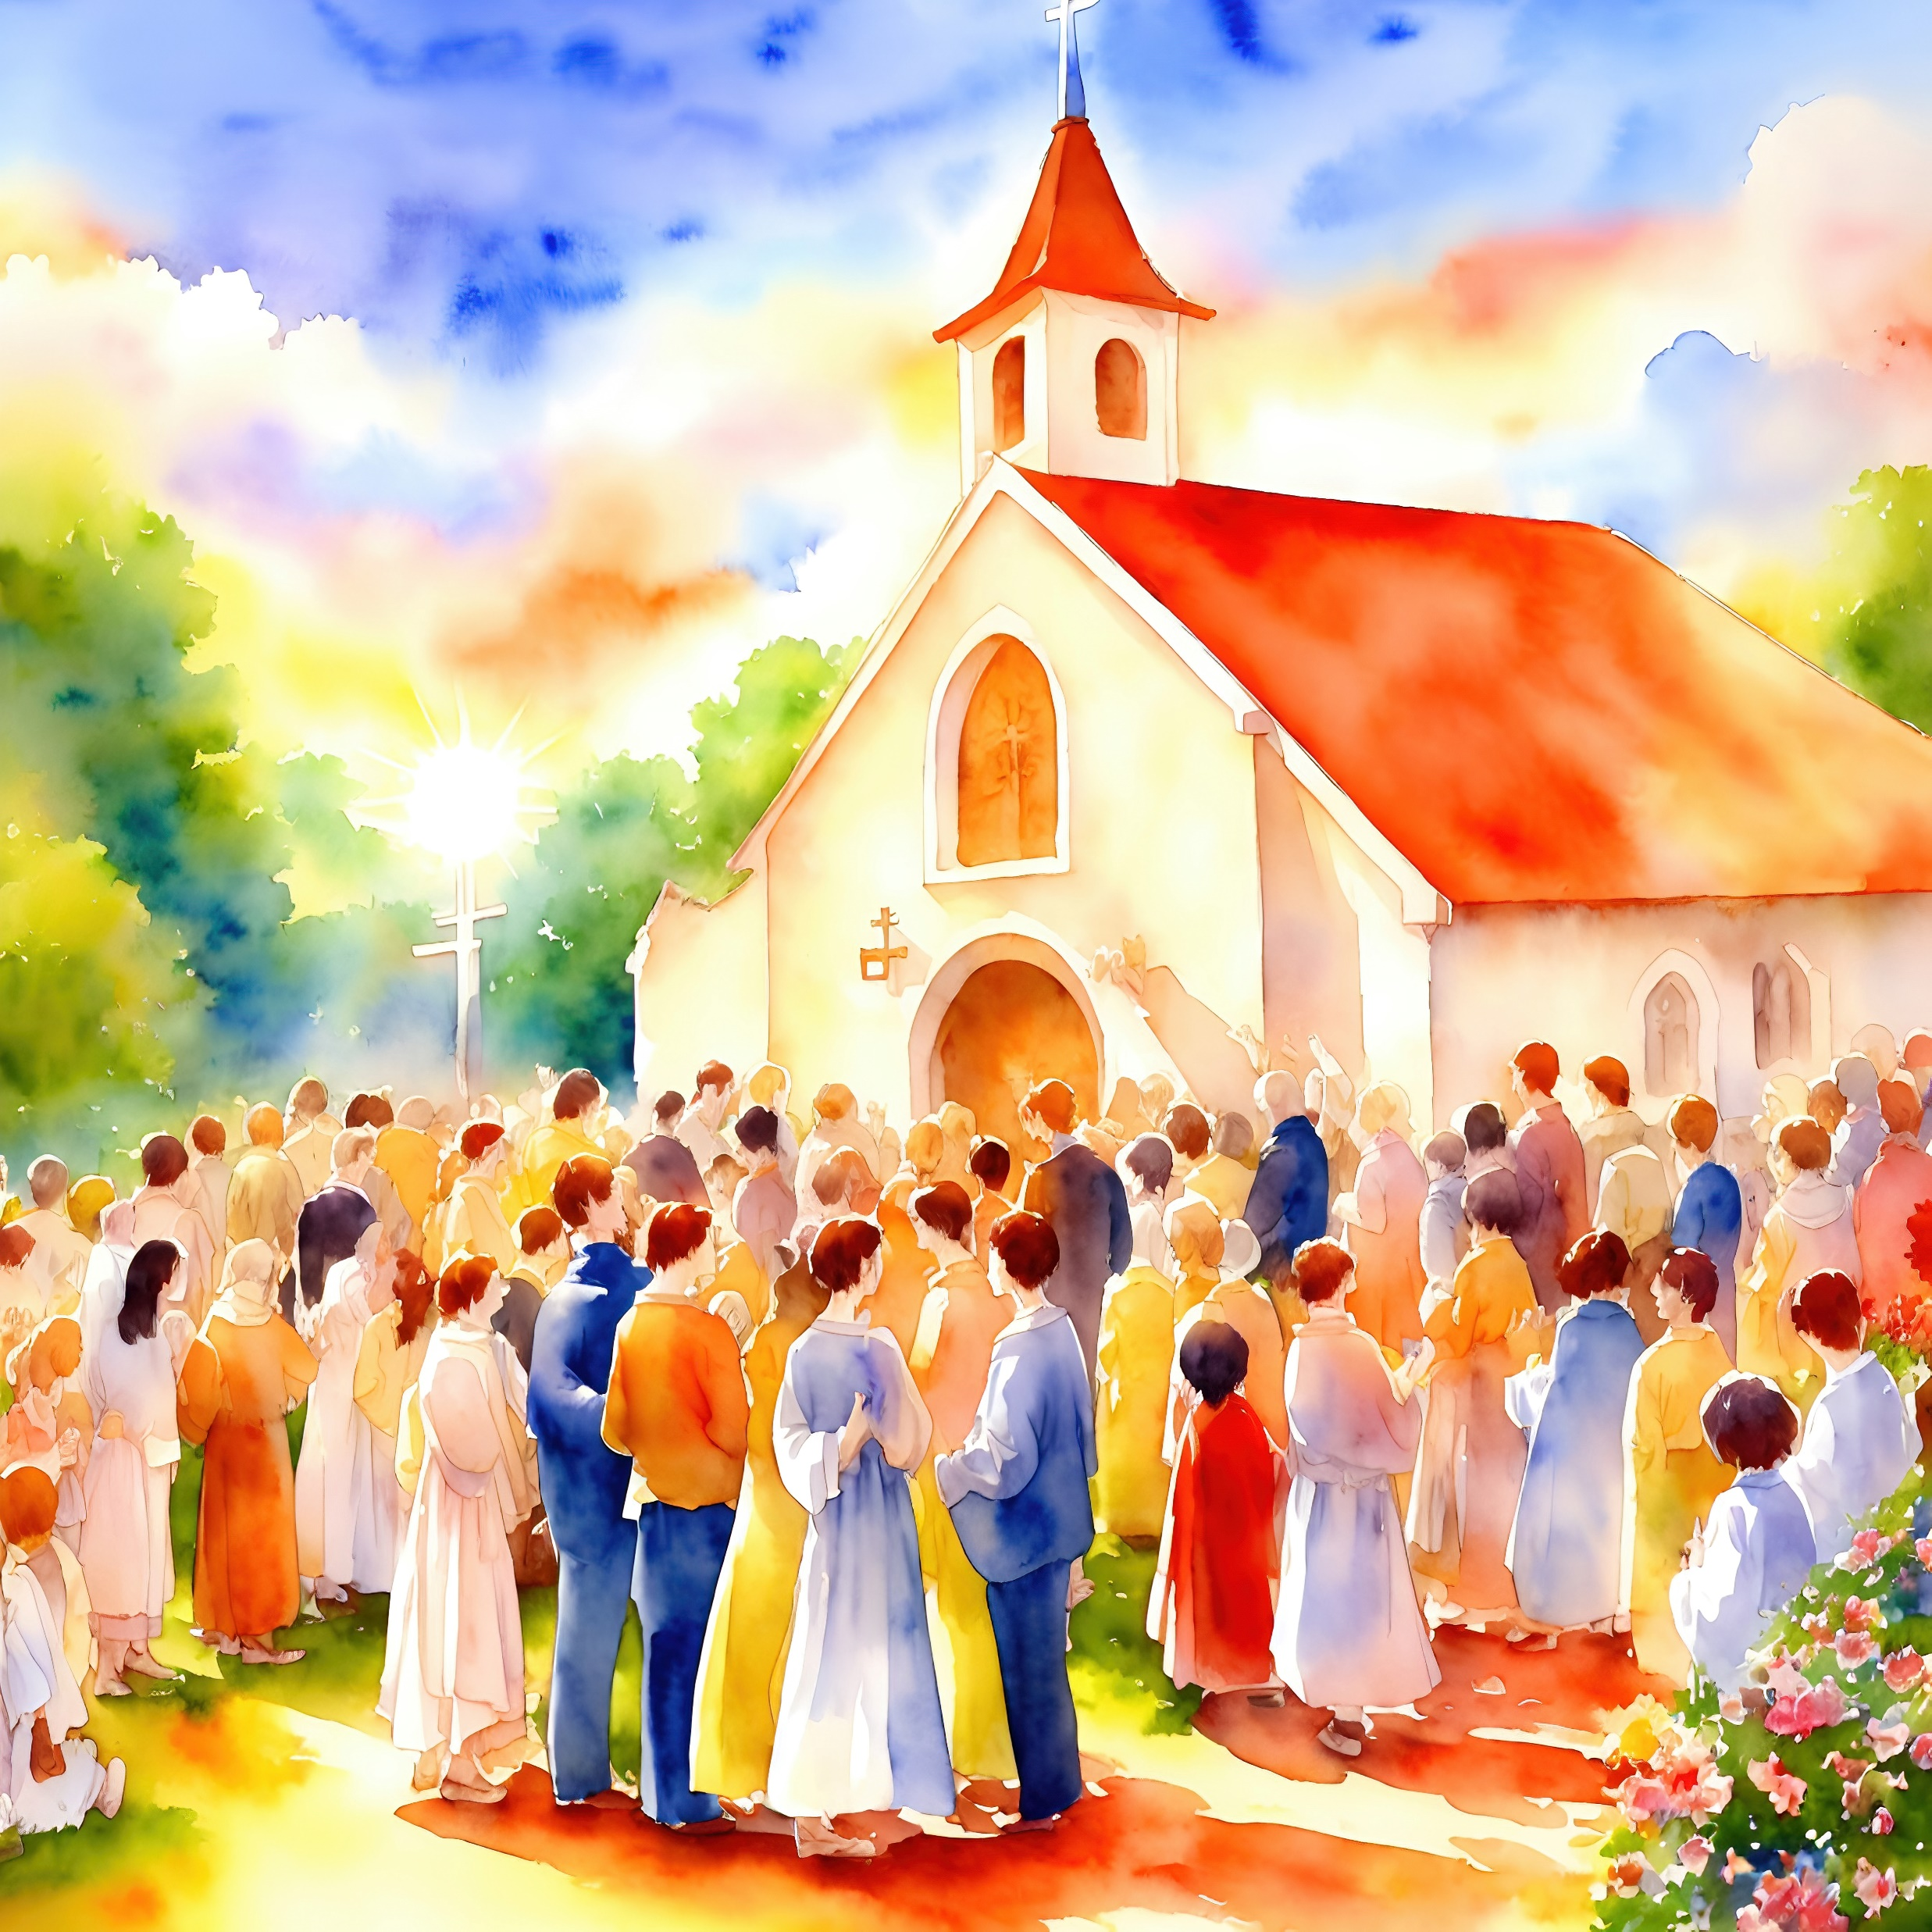
「万軍の主よ、
あなたのすまいはいかに麗しいことでしょう。」
(詩編 84:2, 口語訳)

Slide 12
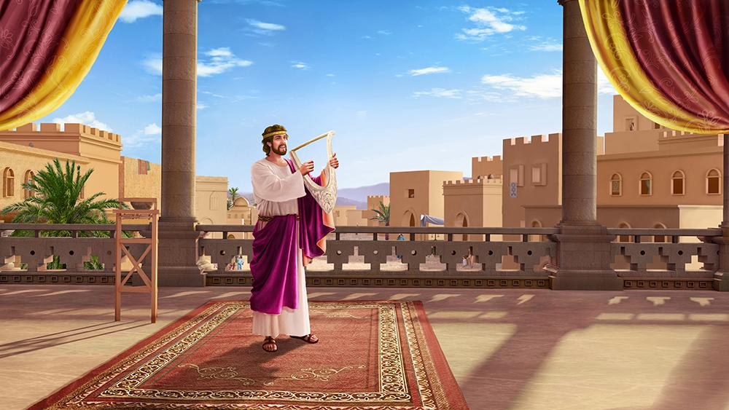
「わたしは生きるかぎり、
主にむかって歌い、
ながらえる間はわが神を
ほめ歌おう。」(詩編 104:33,口語訳)

Slide 13
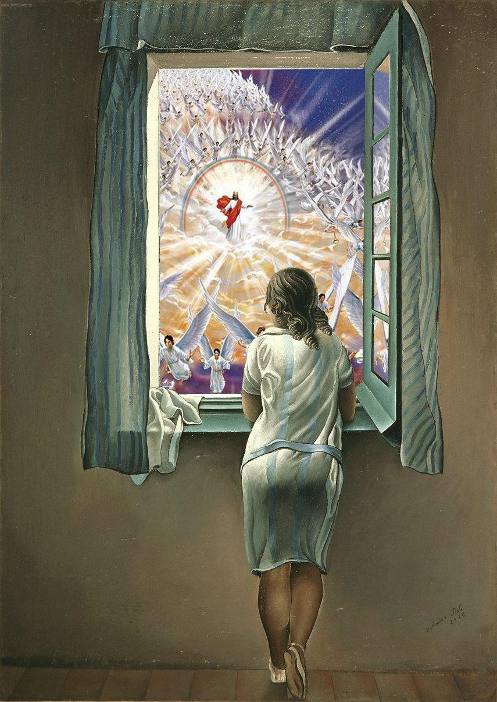
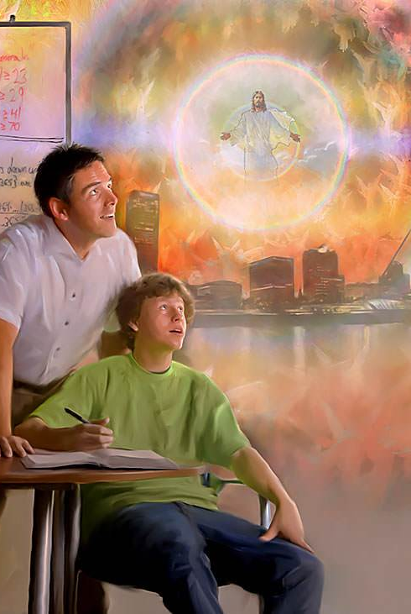
「主を待ち
望め、強く、かつ雄々しくあれ。
主を待ち
望め」
(詩編 27:14, 口語訳)

